Slide 1
Слушание музыки – как один из видов музыкальной деятельности в ДОУ
в соответствии с ФГОС
(из опыта работы)

Slide 2
Тагирова Ольга Алексеевна
Музыкальный руководитель
МБДОУ комбинированного вида
детский сад № 36 «Улыбка»
Бугульминского муниципального района РТ
Высшее образование
Стаж работы 19 лет
Первая квалификационная категория

Slide 3
Цель моей деятельности:
формирование активной творческой личности
Поставленную цель реализую через следующие задачи:
развивать музыкально-творческие способности детей,
способность искать, пробовать, фантазировать
учить мыслить неординарно, смело и свободно
воспитывать любовь к музыке, к самостоятельному
творчеству

Slide 4
В своей работе использую современные программы и технологии:
Программа воспитания и обучения в детском саду «От рождения
до школы»
под редакцией
Н.Е. Вераксы
Т.С.Комаровой
М.А. Васильевой
Программу «Синтез» К.В. Тарасовой, М.Л. Петровой, Т.Г.Рубан
Учебное пособие «Танцевальная ритмика для детей» Т.Суворовой
Программу «Элементарное музицирование с дошкольниками» Т.Э. Тютюнниковой
«Региональная программа дошк. образования. Төбәкнең мәктәпкәчә белем бирү программасы» Р.К. Шаеховой

Slide 5
Программа “Синтез”
(авторы К.В.Тарасова, М.Л. Петрова, Т.Г.Рубан)
-это программа музыкального восприятия у детей на основе синтеза трех искусств
МУЗЫКИ
Изобразительного искусства
Художественной литературы

Slide 6
Цель –введение дошкольника в мир музыки, формирование его художественной культуры, используя синтез трех искусств: изо, музыки и художественной литературы.
Данная цель реализуется через следующие задачи:
Воспитывать интерес к музыке, желание слушать, обогащать впечатления детей, формировать муз. вкус.
2. Способствовать развитию мышления, воображения, фантазии, памяти, творческих способностей у детей дошкольного возраста.
3. Учить анализировать и четко излагать свои чувства, мысли, эмоционального восприятие и ощущения.
Программа предоставлена по 4 возрастам:
4, 5, 6 и 7 год жизни

Slide 7
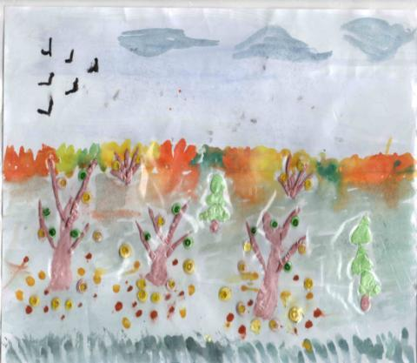
А. Вивальди «Осень»
(«Времена года» циклыннан)
Унылая пора! Очей очарованье!
Приятна мне твоя прощальная краса!
Люблю я пышное природы увяданье,
В багрец и золото одетые леса.
В их сенях ветра шум и свежее дыханье,
И мглой волнистою покрытые леса.
И редкий солнца луч, и первые морозы,
И отдаленные седой зимы угрозы.
А.С. Пушкин

Slide 8
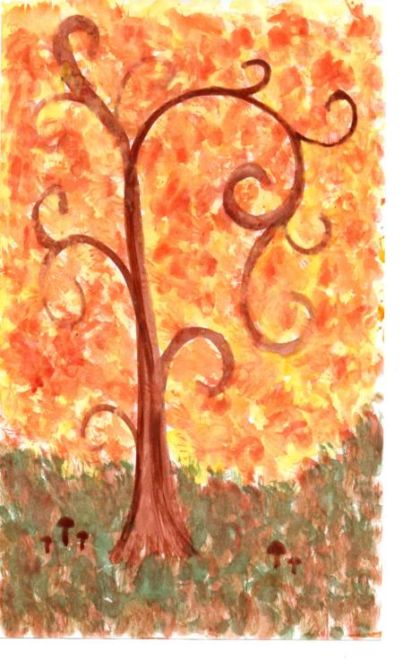
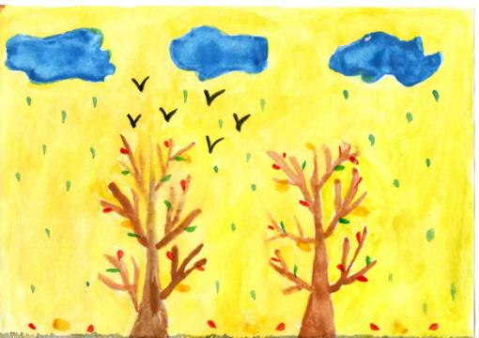
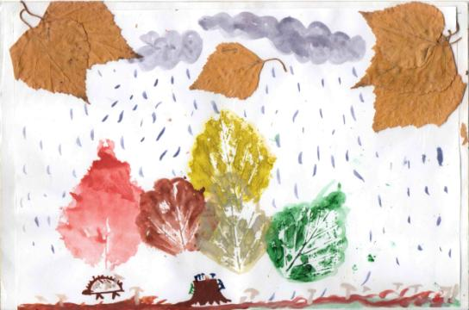

Slide 9
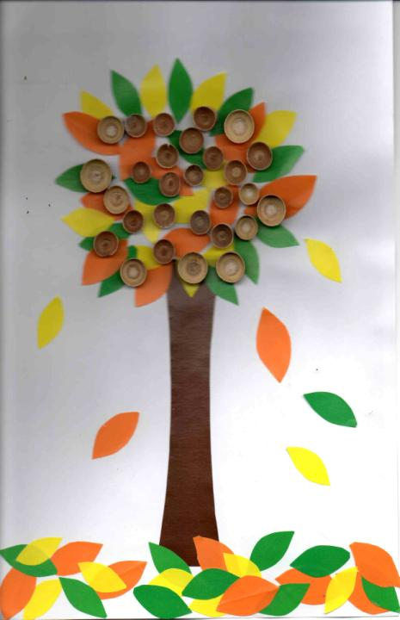
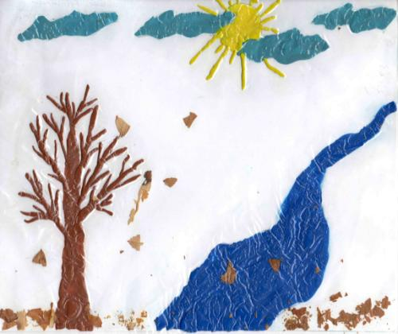
Чайковский «Октябрь»
«Балалар альбомы»ннар

Slide 10
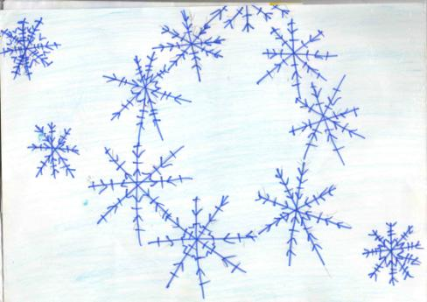
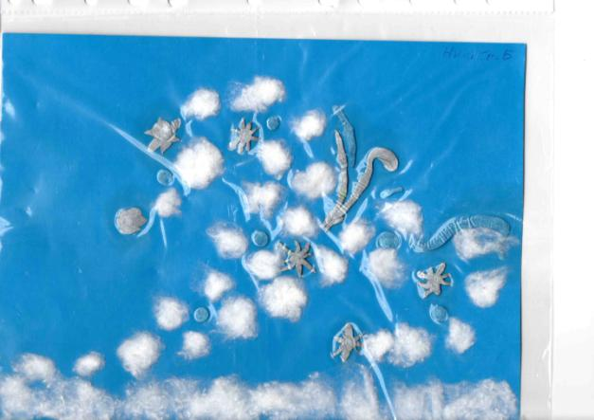
Зима
Белый снег пушистый
В воздухе кружится
И на землю тихо
Падает, ложится.
И под утро снегом
Поле забелело
Точно пеленою
Все его одело.
И.Суриков
А.Вивальди «Зима»
(«Времена года» циклыннан)

Slide 11
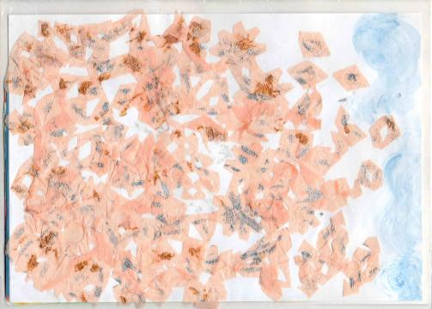
П.И. Чайковский
«Вальс снежных хлопьев»
Снежинки танцуют:
Летают, кружатся,
На солнце в морозный денек серебрятся.
Ажурные платья,
Резные косынки…
Волшебное чудо-
Снежинки.
Тютчев

Slide 12
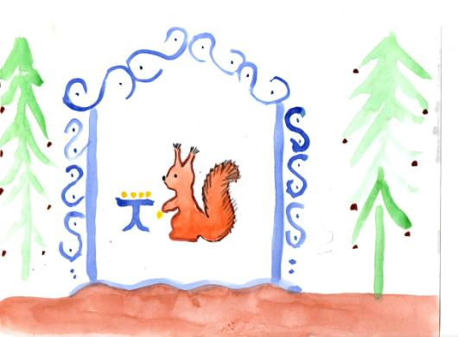
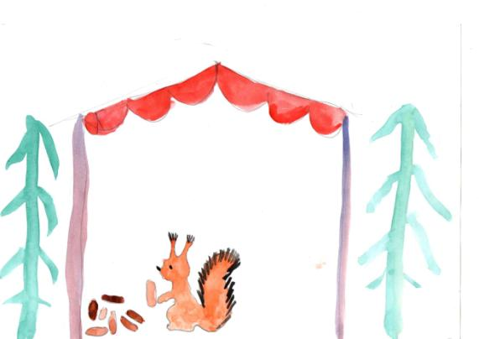
«Ель в лесу, под елью белка,
Белка песенки поет,
И орешки все грызет,
А орешки не простые,
Все скорлупки золотые,
Ядра - чистый изумруд;
Вот что чудом-то зовут»
А.С. Пушкин
Н.Римский-Корсаков
«Сказка о царе Салтане»

Slide 13
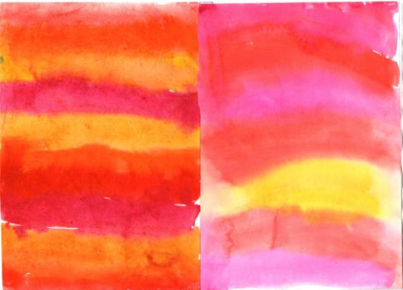
Куклу новую купили
И на праздник подарили.
Что за кукла – красота,
Золотистая коса
И зеленые глаза.
Платье – розовый цветочек,
Кружевной воротничечек,
На ногах сапожки,
А в ушах сережки.
З.Письман

Slide 14
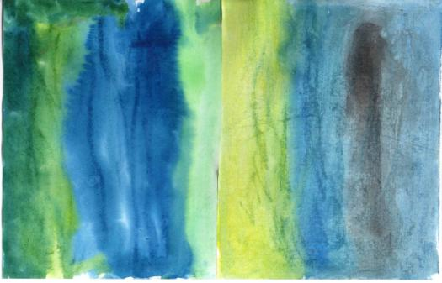
Маша, куколка моя,
Почему ты бледная?
Не смеешься, не шалишь
Все печальная сидишь.
Ничего три дня не ела,
Ты, наверно, заболела.
Хватит, Машенька, грустить
Буду я тебя лечить.
Если есть температура
Дам таблетки и микстуру.
Шарф на шею повяжу
И в кроватку уложу.
Я сварю тебе бульон
Для больных полезен он.
Чай с малиною попей,
Выздоравливай скорей!
О. Вайсбекер

Slide 15
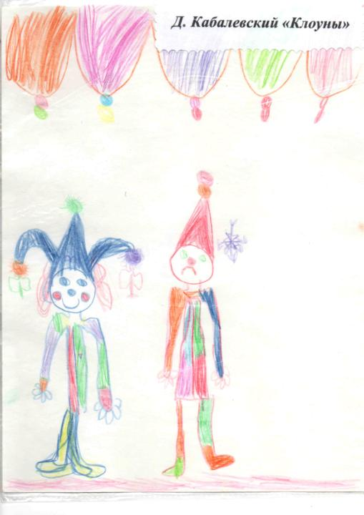
Клоун
Клоун в цирке каждый вечер.
Сколько радости от встречи –
Балагулит и хохочет,
Рассмешит кого захочет.
Яркий Рыжий с красным носом.
Задает он всем вопросы.
Клоун Белый – элегантный.
Он ведет себя галантно.
Оба скачут и резвятся,
Всем на радость веселятся,
Дарят всем задорный смех –
Вот в чем клоунов успех!
Осиашвили С.

Slide 16
Пусть знают все взрослые, что их дети
Самые талантливые на планете!
В них много улыбок, здоровья и смеха-
И в этом залог моего успеха!

